Slide 1
НИКОЛАЙ ЗАБОЛОЦКИЙ «ВЕСНА В ЛЕСУ»
УРОК ЛИТЕРАТУРНОГО ЧТЕНИЯ В 4Б КЛАССЕ,УЧИТЕЛЬ: В.М. ВЛАСОВА

Slide 2
ПОЭТЫ?
ВОЗНЕСЕНСКИЙ ( 1933)
К.НЕКРАСОВА (1912-1958)
Н.ЗАБОЛОЦКИЙ (1903-1958)
Н.АСЕЕВ (1889-1963)
РЕНУАР (1841-1919)
МОНЕ (1840-1926)
М.ЛЕРМОНТОВ (1814-1841)
Ф.ТЮТЧЕВ (1803-1873)
А.ПУШКИН (1799-1837)
2 ГРУППЫ ПОЭТОВ?

Slide 3
ПОЭТЫ 20 ВЕКА
ВОЗНЕСЕНСКИЙ ( 1933)
Н.ЗАБОЛОЦКИЙ (1903-1958)
Н.АСЕЕВ (1889-1963)
К.НЕКРАСОВА (1912-1958)
ПОЭТЫ 19 ВЕКА
М.ЛЕРМОНТОВ (1814-1841)
Ф.ТЮТЧЕВ (1803-1873)
А.ПУШКИН (1799-1837)

Slide 4
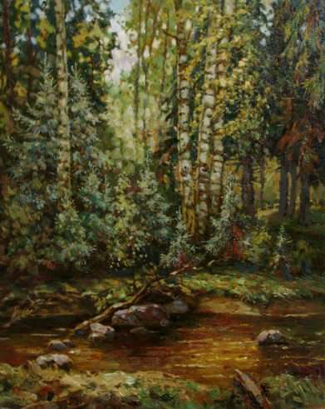
Природа для поэтов 20 века – это и музей, и лаборатория. Она и вечная, и каждый раз обновляющаяся.

Slide 5
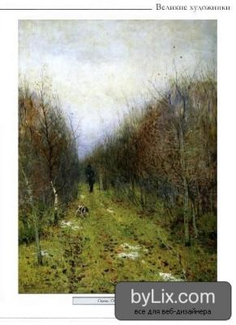
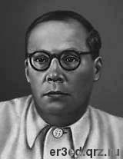

Slide 6
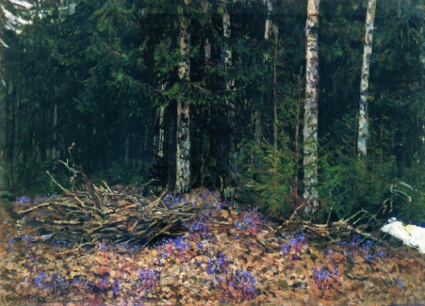
Косогор
Колба
Штудировать
Впрок
Лик
монотонно

Slide 7
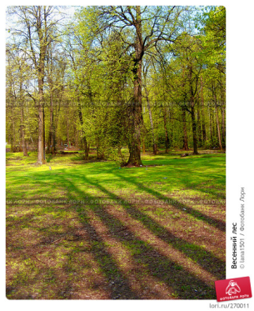
Какие образы создаёт в стихотворении Николай Заболоцкий? ( весна –лаборатория, растения-колбочки, грач-ученый, химик, врач, глухарь-нелюдимый дикарь, зайцы-маленькие дети, солнце-живое существо

Slide 8
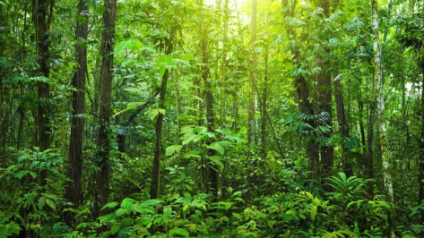
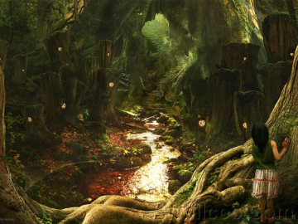
1 часть:
Какой образ весны создаёт поэт?
( это весенняя лаборатория, очень современная, все процессы в которой совершаются прямо на наших глазах)
2 часть:
Какой образ весны создаёт поэт во 2 части?
(образ весенней природы в этой части похож на сказку с лесными чудесами)

Slide 9
СРАВНИТЕ. Есть ли что-то общее?
Ренуар «Лягушатник»
МОНЕ «Сена у Буживаля»

